Slide 1



L’Hebdo pro
L’ESSENTIEL DE VOS INFOS MARCHÉ
Edition du 10/06/2022 – Semaine 23

Slide 2

sommaire
SEMAINE 23
Votre actualité…
      Evolution de l’outil OORA
        Contexte & vocation de l’outil
        Ambitions
        Fonctionnalités
L’HEBDO PRO – Semaine S23 2022

Slide 3
Contexte & vocation de l’outil
Lancement de l’outil OORA :
  En 2015, Natixis Assurances Métier Non Vie lance l’application OORA : « Outil d’Optimisation des Recommandations d’Assurances »
  Cet outil est destiné à vous permettre de préparer vos entretiens en vérifiant l’éligibilité de vos clients aux solutions de « Protection du Pro »
  Toutefois, il a été constaté certaines limites, notamment une mauvaise appréciation de l’éligibilité des offres
  Ainsi, il a été décidé de refonder l’outil, et d’en faire un vrai outil d’approche globale « Assurances »
  L’objectif principal étant de faire d’OORA un vrai outil de simplification de l’entretien commercial dédié « Protection du Pro »
L’HEBDO PRO – Semaine S23 2022

Slide 4
AMBITIONS
Outil de diagnostic complet pour la préparation des rendez-vous avec une vision globale « Assurances » :
  Il couvre toutes les offres d’assurances : IARD, Prévoyance, Santé et Retraite
  Avec une définition certaine de l’éligibilité des offres :
    En particulier, pour la MR Pro, avec une dissociation de l’éligibilité au local et à la RC Pro, et un accès aux Fiches Métiers BPCE IARD pour identifier les spécificités éventuelles non couvertes
Centralisation des principales informations utiles sur les offres d’Assurances :
  Fiches produits
  Conditions Générales / IPID
  Contacts utiles : lignes en appui au Réseau et numéros dédiés clients
  Outils d’aide à la vente
Accès à une calculette Madelin
Accès au « Mémo Pro »
L’HEBDO PRO – Semaine S23 2022

Slide 5
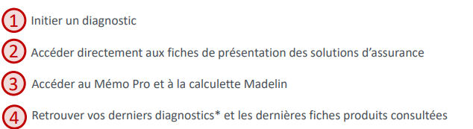
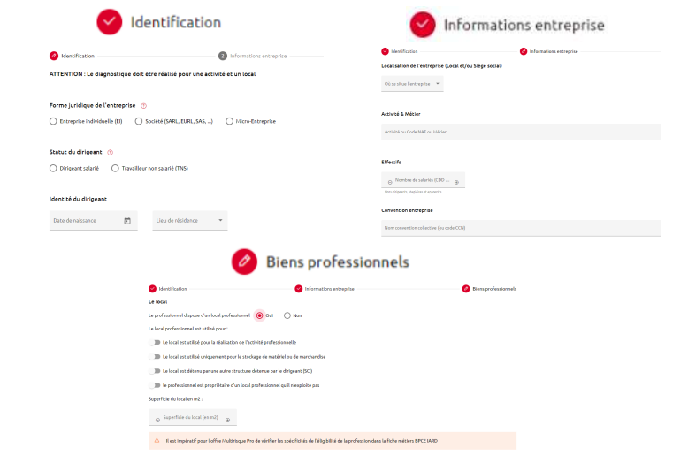
FONCTIONNALITés
Sur la page d’accueil de l’outil, vous pouvez :
La phase de diagnostic se décompose en 3 étapes :
  A la fin du diagnostic, vous disposez des solutions
  éligibles ou non
L’HEBDO PRO – Semaine S23 2022

Slide 6
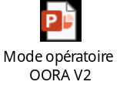
ACCès & présentation de l’outil
Lien actualisé vers le nouvel outil :
  Clic ici : OORA
Mode opératoire OORA :
L’HEBDO PRO – Semaine S23 2022

